Slide 1
TEMA:
Presentación del Trabajo Autónomo: Universo de discurso Motel
OBJETIVO:
Reconocer los requerimientos presentados por un motel y realizar una base de datos a partir de ello.
Universidad Laica Eloy Alfaro de Manabí
Facultad de Ciencias Informáticas
Irvin Gustavo Cifuentes Castro
Gestión de bases de datos 5to ‘B’
Ing. Robert Moreira Centeno
Fuente: Propia

Slide 2
Índice
Universo de discurso
Entidades
Modelo Conceptual
Modelo Lógico
Modelo Físico
Creación de tablas
Llaves Foráneas
Ingreso de datos
1er Consulta
2da Consulta
3ra Consulta
4ta Consulta
TRIGGER
Cursor
Procedimiento almacenado
iReport
Conclusiones
ENLACE A
GITHUB

Slide 3
Universo de discurso
Índice
El motel “La Venida”, está en busca de un buen sistema informático de bases de datos que ayude con el control y la administración de todos los aspectos que tengan que ver con la información del lugar, entre los requerimientos se encuentran: Lo principal es tener un control sobre las habitaciones, cada una de ellas tendrá un precio, una capacidad y una descripción que indicará todo lo que contiene esa habitación.
Entre los aspectos relacionados con las habitaciones se encuentran los empleados, de estos son muy importantes todos los datos posibles, nombres completos, cédula y número de teléfono; los empleados luego de cada estadía en una habitación entrarán y realizarán el respectivo mantenimiento, comprobarán mueblería, que el cuarto esté limpio, que todo lo que tenga que ver con electricidad funcione correctamente, etc. Una vez realizado se van a retirar y deberán registrar el costo de cada uno de ellos.
Respecto a los clientes, debido a lo tabú que suele ser este tema, muchos clientes no desean ser registrados, de ellos solo se pedirán datos como nombres completos y/o su identificación, pues se necesita generar su factura; Para aquellos que sí deseen ser registrados ya sea porque son clientes frecuentes, o porque tienen algún convenio se solicitarán aparte de los ya mencionados, teléfono, dirección y correo electrónico. Sobre los convenios, actualmente contamos con la empresa de transporte pesado “ULTIPRIMES” donde los clientes generalmente llegan a pasar la noche. Contamos actualmente con servicios de comida, cuando tengamos gestionado todos estos aspectos podremos aplicar descuentos, proporcionar más servicios, crear ofertas y expandirnos por toda la ciudad.

Slide 4
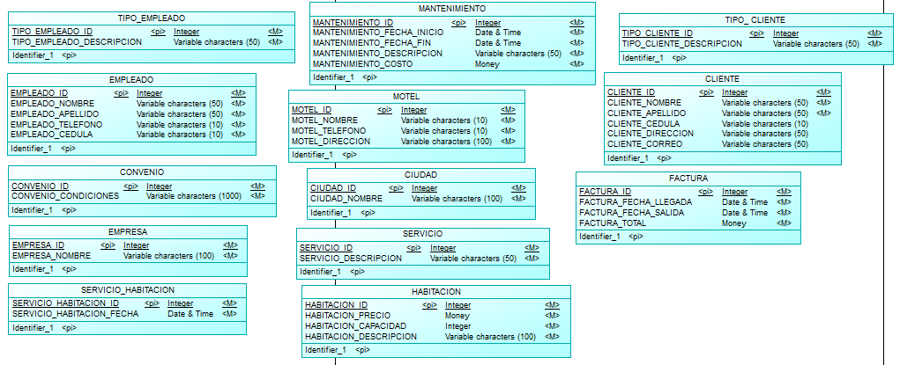
Entidades
Índice

Slide 5
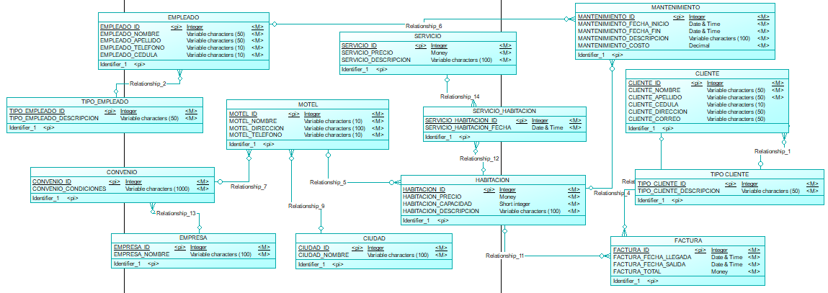
Modelo Conceptual
Índice

Slide 6
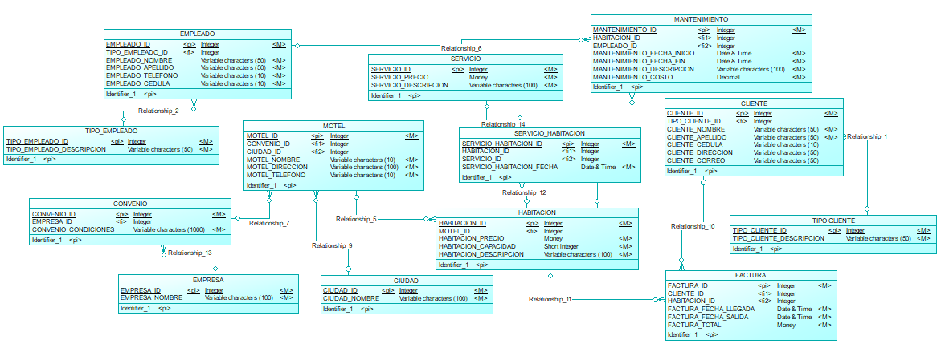
Modelo Lógico
Índice

Slide 7
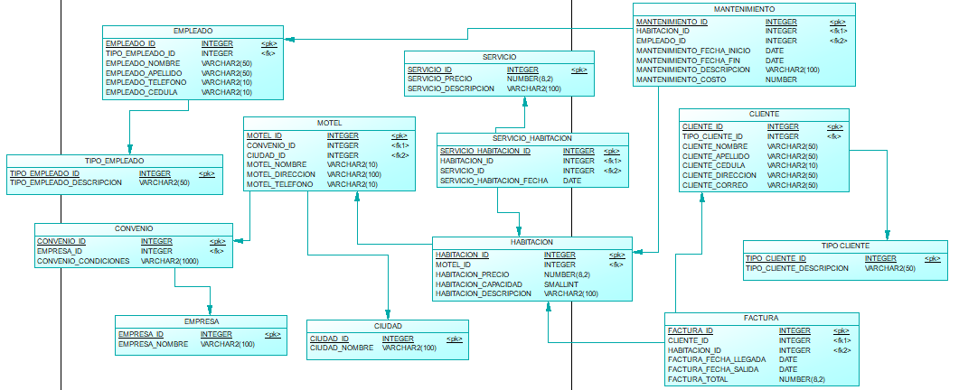
Modelo Físico
Índice

Slide 8


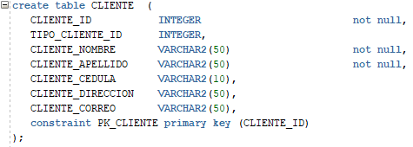
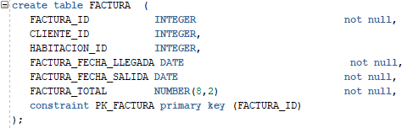
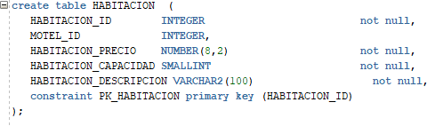
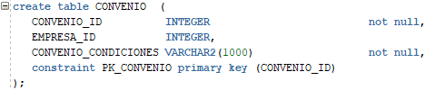
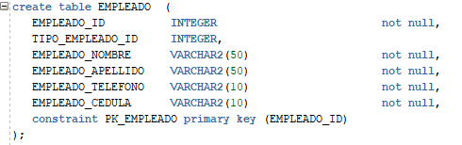
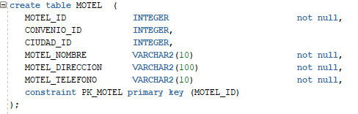
Creación de tablas
Índice
ENLACE A
GITHUB

Slide 9
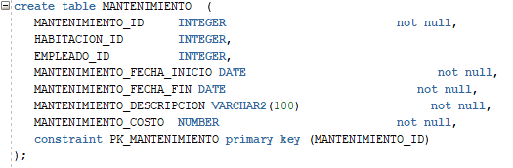

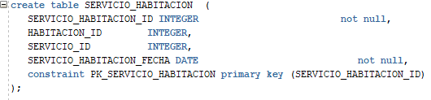
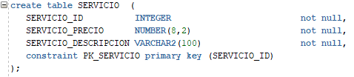

Creación de tablas
Índice

Slide 10
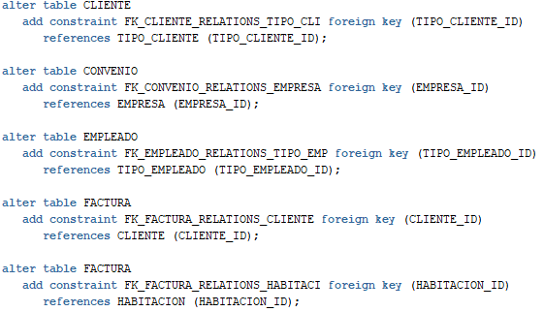
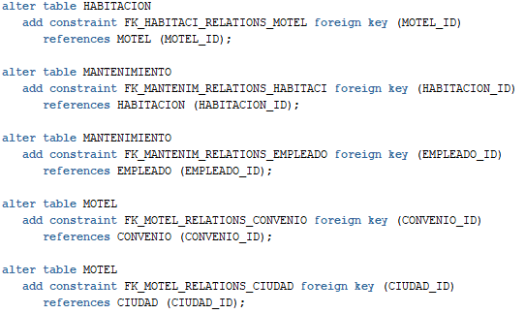
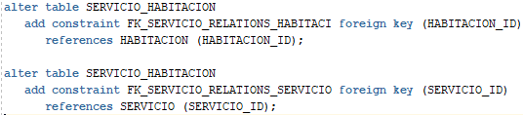
Llaves Foráneas
Índice
ENLACE A
GITHUB

Slide 11
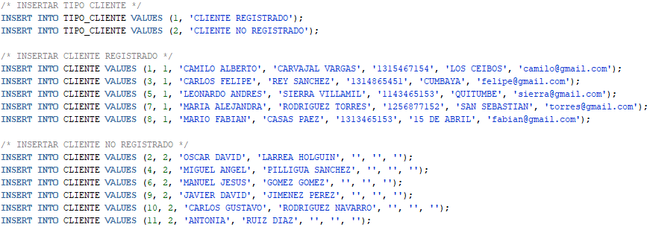
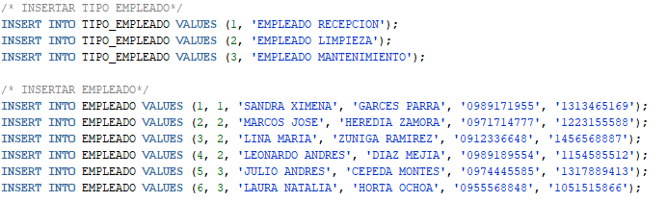
Ingreso de datos
Índice
ENLACE A
GITHUB

Slide 12
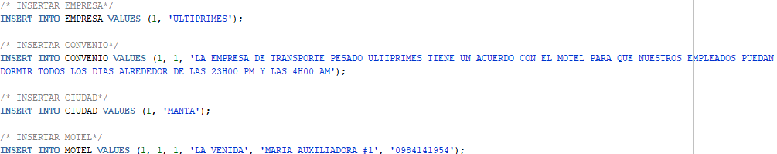
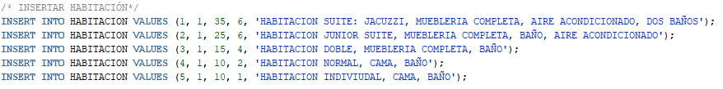
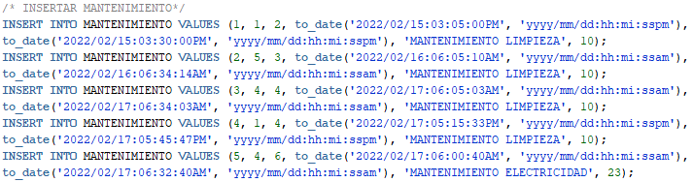
Ingreso de datos
Índice

Slide 13
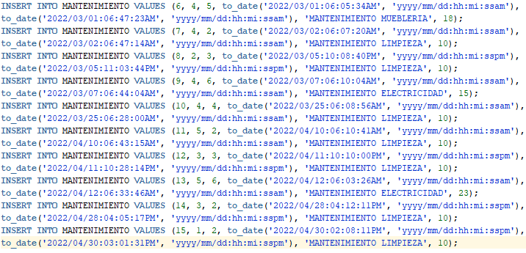
Ingreso de datos
Índice

Slide 14
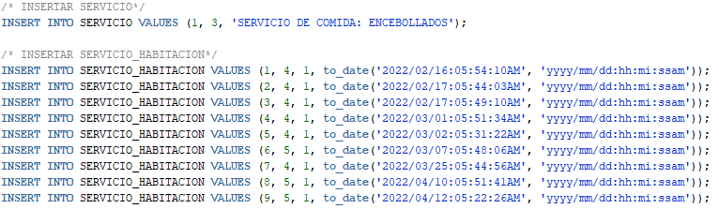
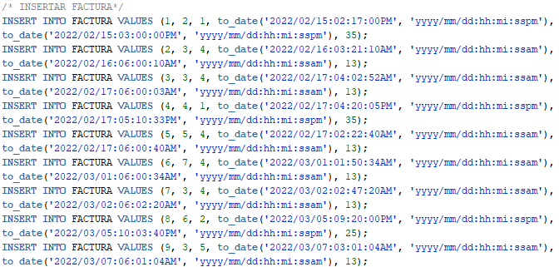
Ingreso de datos
Índice

Slide 15
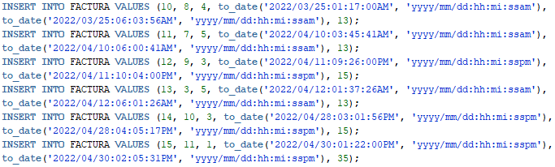
Ingreso de datos
Índice

Slide 16
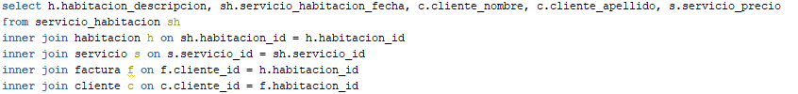
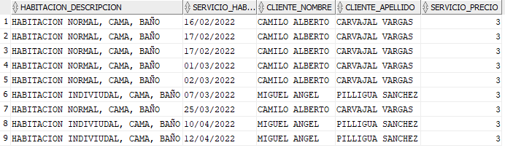
1er Consulta
Índice
Del servicio de comida, conocer las habitaciones, fecha, quién solicitó el servicio y el precio del mismo
ENLACE A
GITHUB

Slide 17
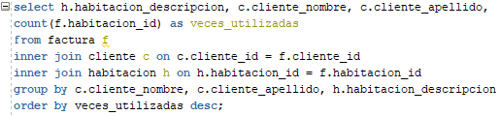
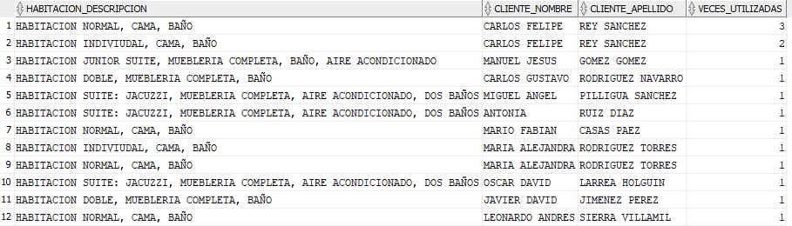
2da Consulta
Índice
¿Cuáles habitaciones han sido las más usadas , quiénes las han usado y cuántas veces lo han hecho?
ENLACE A
GITHUB

Slide 18
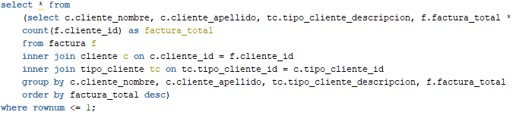
3ra Consulta
Índice
¿Quién es cliente más frecuente?, Conocer si es un cliente registrado o no registrado y cuál es el total de gastos que ha tenido en el motel
ENLACE A
GITHUB

Slide 19

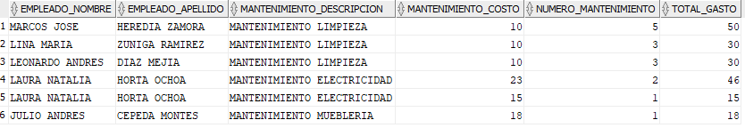
4ta Consulta
Índice
¿Cuáles han sido el numero de mantenimientos realizados en las habitaciones, el tipo de mantenimiento, quién los ha hecho y los gastos que esto ha implicado al motel?
ENLACE A
GITHUB

Slide 20
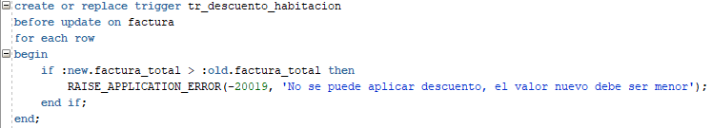
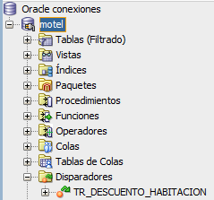
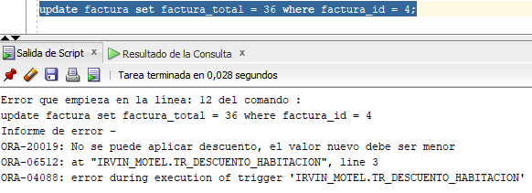
TRIGGER
Índice
Crear un trigger que controle cuando se aplique un descuento de habitación, si el valor a insertar es mayor que el ya registrado, envíe un mensaje de error 'No se puede aplicar descuento, el valor nuevo debe ser menor’.
ENLACE A
GITHUB

Slide 21
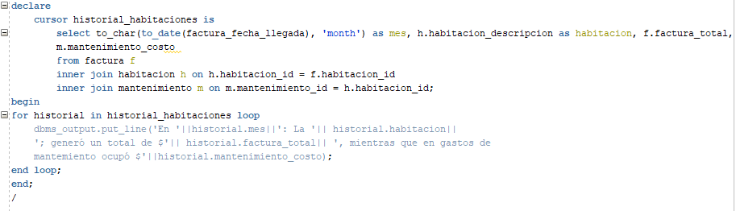
Cursor
Índice
Un cursor que muestre por cada mes, las ganancias y los gastos de mantenimiento que generó cada habitación
ENLACE A
GITHUB

Slide 22
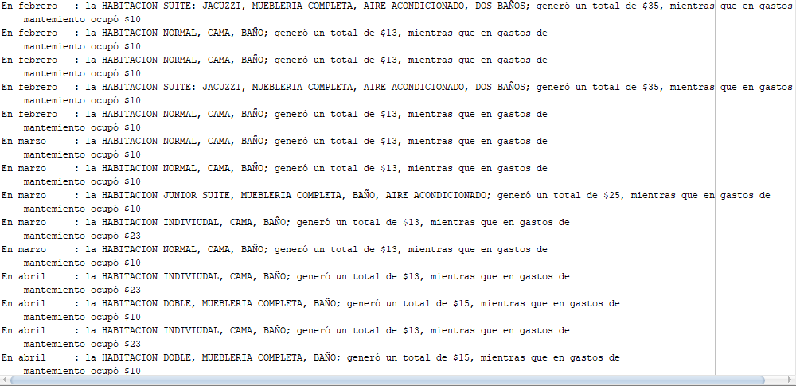
Cursor
Índice
Un cursor que muestre por cada mes, las ganancias y los gastos de mantenimiento que generó cada habitación

Slide 23
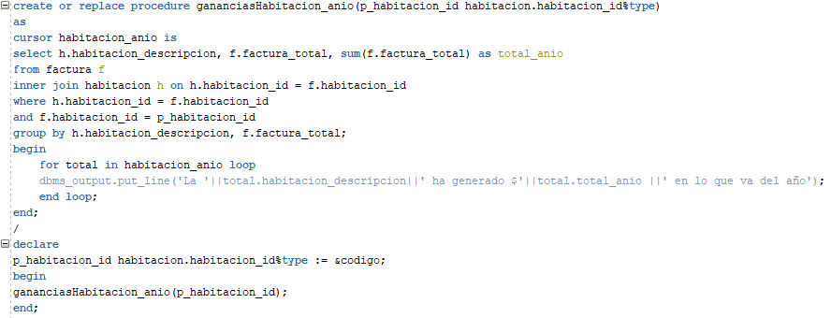
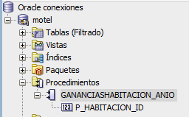
Procedimiento almacenado
Índice
Pasando el número id de la habitación, calcular cuanto ha generado en lo que va del año
ENLACE A
GITHUB

Slide 24
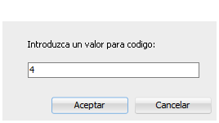
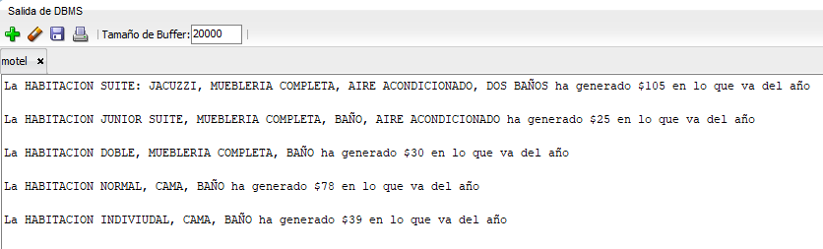
Procedimiento almacenado
Índice
Pasando el número id de la habitación, calcular cuanto ha generado en lo que va del año

Slide 25
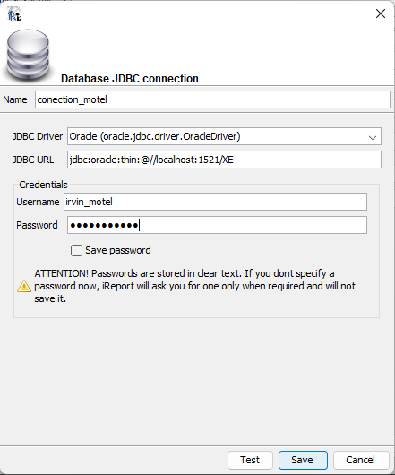
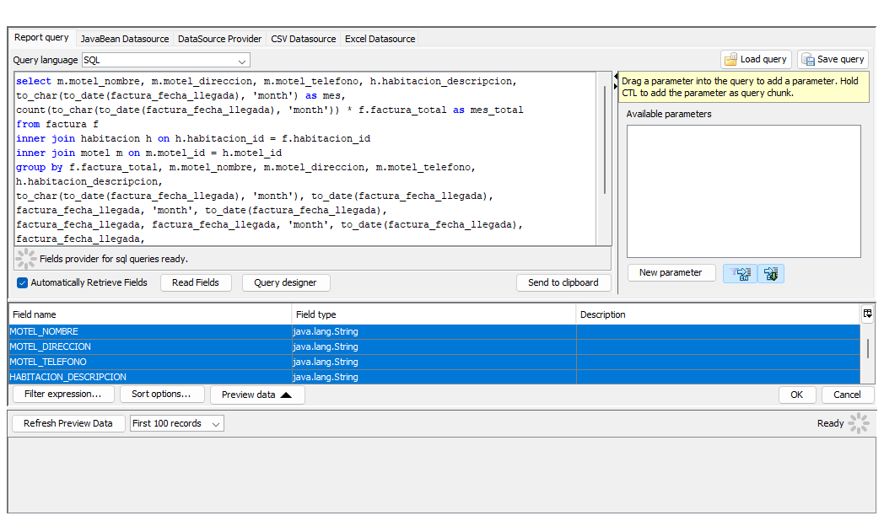
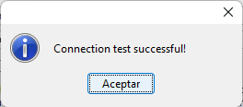
iReport
Índice
Crear un reporte de las ganancias mensuales generados por las habitaciones incluyendo el servicio de comida

Slide 26
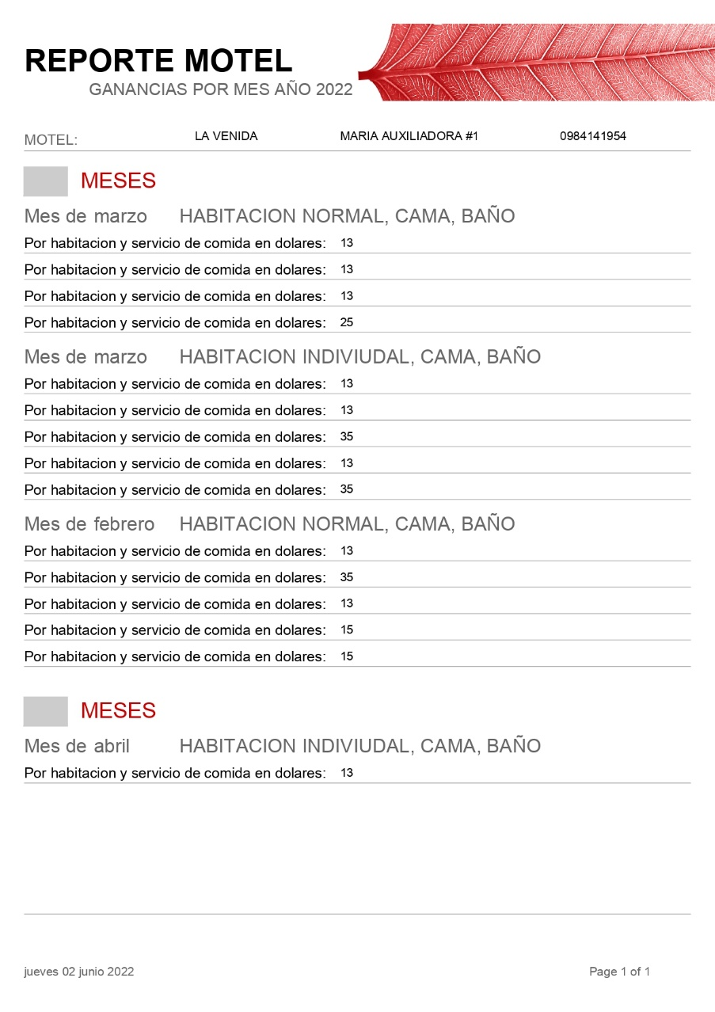
IReport
Índice
ENLACE A
GITHUB

Slide 27
Conclusiones
Índice
Primero, remarcar la importancia que tiene una base de datos implementada en cualquier tipo de negocio, no importa si este es una tienda, un hotel o un gran restaurant, brinda muchísima facilidad a lo hora de manejar datos, desde conocer el precio de una habitación hasta saber qué cliente es el que más veces ha pagado por esa habitación, por esto y más, una base de datos es algo indispensable.
Un DBMS brinda muchas funciones sobre la base de datos, mediante la programación (SQL) es posible controlar ciertos comportamientos y hace que una base de datos no solo sea crear tablas, modificarlas, buscar en ellas o eliminarlas, sino que permitió la creación de un trigger para el control, un cursor y un procedimiento almacenado haciendo de esta un base de datos más dinámica.
Ya para terminar, en lo que al motel comprende, la base de datos fue creada con éxito, cumpliendo en su mayoría lo solicitado en su universo de discurso, tenemos consultas muy interesantes que servirán, con más datos, para poder aplicar todo lo que se estaba buscando, aplicar descuentos, crear más servicios y expandirse por la ciudad.

